Slide 1

ESCUELA NORMAL DE EDUCACIÓN PREESCOLAR
2021 – 2022
Alumna: Dibeth Atziri Carreón N°L. 5
3°D
Docente: Elena Monserrat Gámez Cepeda
Asignatura: INNOVACIÓN Y TRABAJO DOCENTE
Título del Trabajo: Cuaderno de Notas Científicas
Unidad II. Prácticas Innovadoras: Casos, Ejemplos, Propuestas.
11 de noviembre del 2021 Saltillo, Coahuila

Slide 2
Cuaderno de Notas Científicas
Jardín de Niños: DAVID ALFARO SIQUEIROS
Grupo: 2°A Semana: 3

Slide 3
Situación Didáctica:
LAS CUATRO ESTACIONES DEL AÑO

Slide 4
Lunes
APRENDIZAJE ESPERADO: Contesta preguntas en las que necesite recabar datos, los organiza a través de tablas y pictogramas que interpreta para contestar las preguntas planteadas.
¿QUÉ SE VA A ENSEÑAR?
Las cuatro estaciones del año y las características que las diferencian entre sí.
Las cuatro estaciones del año son la primavera, el verano, el otoño y el invierno.
En la primavera es cuando empiezan a florecer las plantas como las flores, y el clima es muy agradable porque no está ni tan frío ni tan caliente.
En el verano, hace mucho calor, y es la temperatura ideal para ir a nadar y comer mucho helado.
En el otoño, empieza a hacer solo un poco de frío, y las hojas de los árboles empiezan a cambiar de color y a caer de los árboles.
En el invierno hace mucho frío, en varias partes del mundo cae nieve o hielo, y es el clima ideal para tomar chocolate caliente.
REFERENTE: María Amor Pérez Rodríguez https://educomunicacion.es/cineyeducacion/unidadescuadernoestaciones.htm
Nuestra Estación del Año Favorita
¿CÓMO SE VA A ENSEÑAR?/MATERIAL
Se enseñará a través de un video educativo (que se verá en casa), el cual da a conocer cada estación del año y sus características.
https://www.youtube.com/watch?v=QJ97O6xDXKY

Slide 5
Martes
¿Por qué Existen las Estaciones del Año?
APRENDIZAJE ESPERADO: Experimenta con objetos y materiales para poner a prueba ideas y supuestos.
¿QUÉ SE VA A ENSEÑAR?
Se busca enseñar el por qué existen las estaciones del año, es decir, por qué existe ese fenómeno natural. Según Cervantes, estas existen porque la Tierra está dando vueltas alrededor de si misma, y alrededor del Sol a la misma vez. Entonces, mientras gira alrededor del Sol, una parte de ella está frente al Sol, y la otra parte no está frente al Sol, y por eso, se crean las estaciones, porque a una parte del mundo le está dando el Sol y es verano o primavera, y la otra parte está lejos del sol y se crea el invierno o el otoño.
REFERENTE: Juan Cervantes Pérez https://www.uv.mx/cienciauv/blog/estacionesdelanoytemporadasclimaticas/
¿CÓMO SE VA A ENSEÑAR?/MATERIAL
Con un experimento que se realizará en clase, donde la alumna practicante será la guía. El experimento consiste en tener a la mano una bola de plastilina, de nieve seca, etc., un palito y una lámpara.
La lámpara, que representa el sol en esta situación, la colocarán aluzando hacia arriba, y a la bola, que representa la Tierra, le insertarán el palo, y la empezarán a girar alrededor de la lámpara, y a la vez, sobre su mismo eje. Se darán cuenta que la lámpara solo aluza una parte de la bola a la vez, y así funcionan las estaciones.

Slide 6
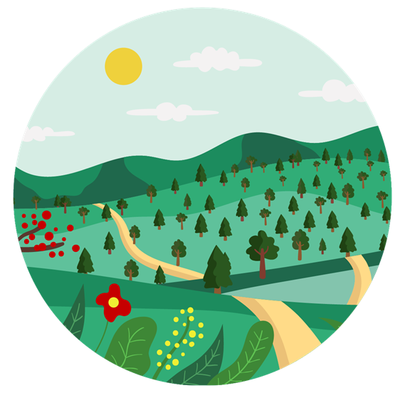
Miércoles
Rima de las Estaciones
APRENDIZAJE ESPERADO: Identifica la rima en poemas leídos en voz alta.
¿QUÉ SE VA A ENSEÑAR?
Se les va a enseñar los alumnos qué son las rimas y cómo identificarlas dentro de un poema, en este caso, sobre las estaciones del año.
Los poemas son textos que expresan la belleza de algún tema en específico, y la mayoría tiene rimas.
Las rimas son cuando dos palabras, suenan iguales, y se usan en poemas o canciones. Por ejemplo: cama, dama, palo, malo.
REFERENTE: Bécquer, G.A. (1913). Rimas y Leyendas. Sevilla, Madrid.
https://www.caracteristicas.co/poema/
¿CÓMO SE VA A ENSEÑAR?/MATERIAL
Esto se enseñará a través de diapositivas con el significado de la rima, y varios ejemplos de poemas de las cuatro estaciones del año. La alumna practicante actuará como facilitadora de la información y guía cuando necesiten ayuda.

Slide 7
Jueves
Pintando mi Estación Favorita
APRENDIZAJE ESPERADO: Reproduce esculturas y pinturas que haya observado.
¿QUÉ SE VA A ENSEÑAR?
En esta actividad se busca enseñar lo que son las pinturas y mostrar ejemplos de pinturas de las estaciones.
Una pintura es una representación artística, es un arte visual, que puedes ver con los ojos, es como una imagen pero hecha con las manos, con pinceles y con pintura.
Se volverán a retomar las características de cada estación:
En la primavera es cuando empiezan a florecer las plantas como las flores, y el clima es muy agradable porque no está ni tan frío ni tan caliente.
En el verano, hace mucho calor, y es la temperatura ideal para ir a nadar y comer mucho helado.
En el otoño, empieza a hacer solo un poco de frío, y las hojas de los árboles empiezan a cambiar de color y a caer de los árboles.
En el invierno hace mucho frío, en varias partes del mundo cae nieve o hielo, y es el clima ideal para tomar chocolate caliente.
REFERENTE: Berger, J. (1998) Mirar. Buenos Aires: Ediciones la flor (701.1 BER)
¿CÓMO SE VA A ENSEÑAR?/MATERIAL
Se enseñará a través de una presentación sobre lo que son las pinturas, y a través de ejemplos visibles de pinturas que hayan hecho artistas sobre las estaciones del año.

Slide 8
Viernes
¿CÓMO SE VA A ENSEÑAR?/MATERIAL
Este reforzamiento de conocimientos se desarrollará a través de un video educativo que explica las características de cada estación:
https://www.youtube.com/watch?v=RRLMBbt778A
¿En qué Estación del Año Estamos?
APRENDIZAJE ESPERADO: Comunica sus hallazgos al observar seres vivos, fenómenos y elementos naturales, utilizando sus registros propios y recursos impresos.
¿QUÉ SE VA A ENSEÑAR?
Este día se pretende reforzar los conocimientos que ya tienen sobre las cuatro estaciones del año y sus características.
En la primavera es cuando empiezan a florecer las plantas como las flores, y el clima es muy agradable porque no está ni tan frío ni tan caliente.
En el verano, hace mucho calor, y es la temperatura ideal para ir a nadar y comer mucho helado.
En el otoño, empieza a hacer solo un poco de frío, y las hojas de los árboles empiezan a cambiar de color y a caer de los árboles.
En el invierno hace mucho frío, en varias partes del mundo cae nieve o hielo, y es el clima ideal para tomar chocolate caliente.
REFERENTE: María Amor Pérez Rodríguez https://educomunicacion.es/cineyeducacion/unidadescuadernoestaciones.htm

Slide 9
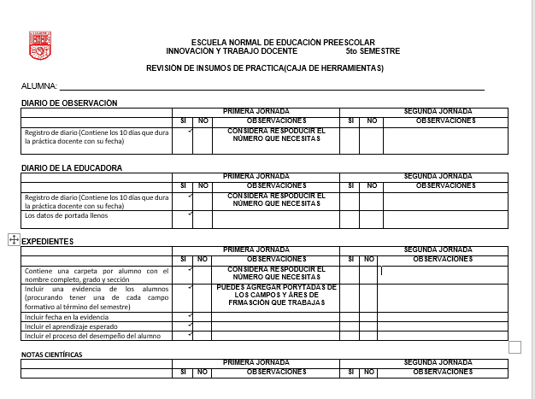
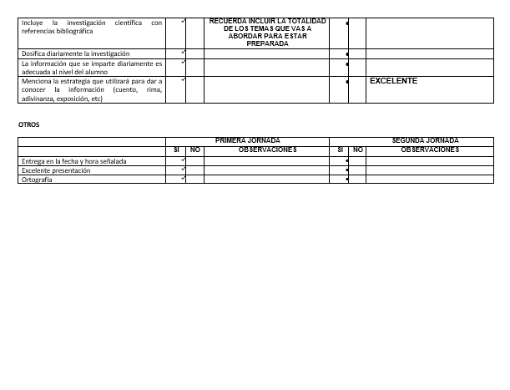
Lista de Cotejo: Cuaderno de Notas Científicas

